Slide 1

Transformación Energética Global: Identificando Oportunidades de Inversión en el Camino hacia la Sostenibilidad
EDA (Análisis Exploratorio de Datos)
Autor: Luis René Vásquez
LV

Slide 2
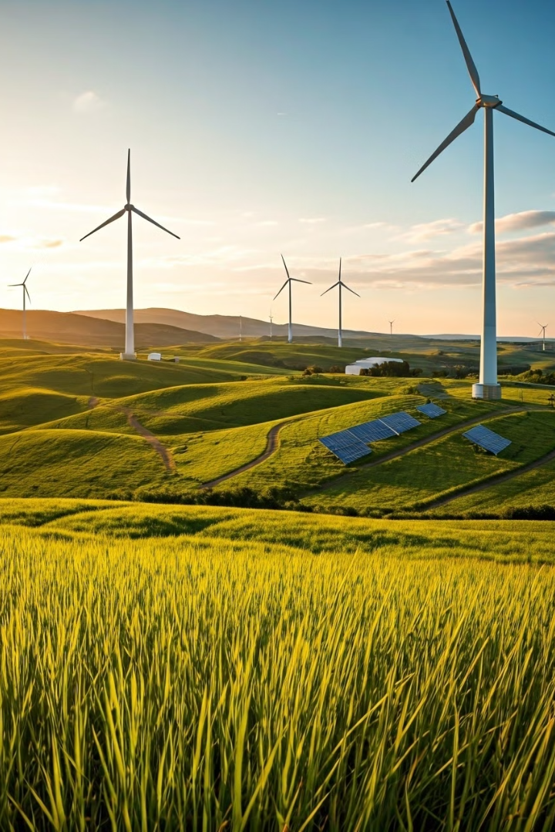
Introducción
1
Protocolo de Kioto (1997)
2
CMNUCC (1992)
Estabilizar las concentraciones de GEI en la atmósfera.
Reducción de emisiones.
Energía
3
Acuerdo de París (2015)
4
Agenda 2030 y ODS (ODS, 2015)
Elaboración de planes de producción de energía renovable.
Energía asequible y no contaminante.
Necesidad de cambios = Oportunidades de Negocio

Slide 3
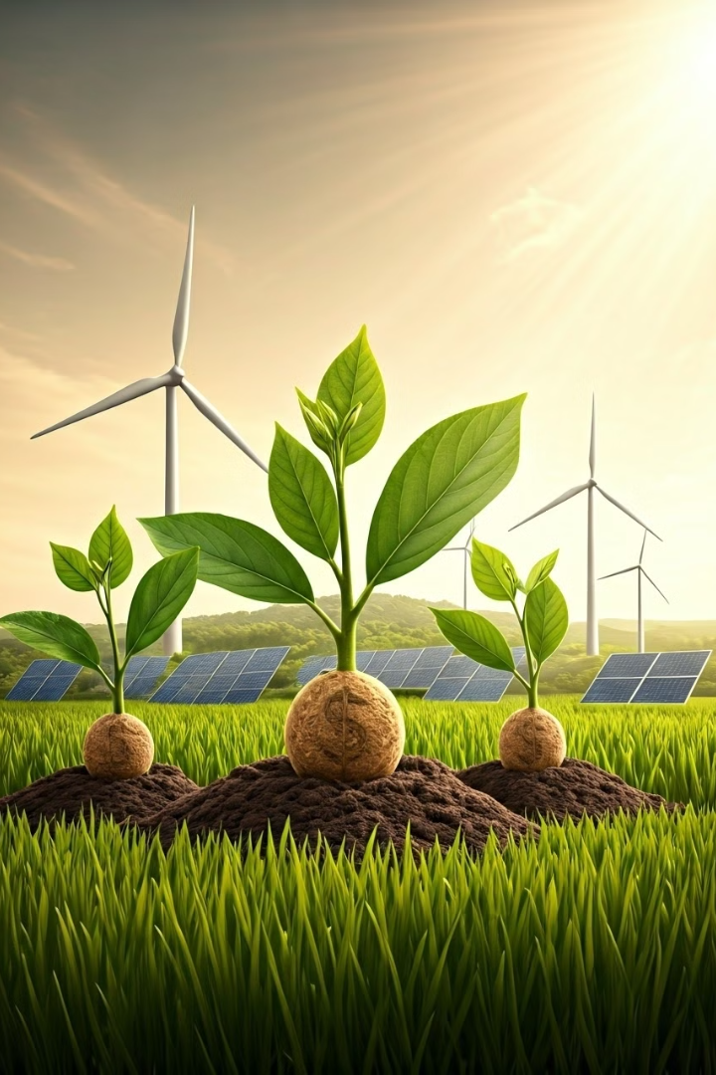
Preguntas
¿Cuál es la situación actual de la producción y el consumo de energía a nivel global?
¿Cuáles son los destinos más prometedores para invertir?
¿En qué sectores específicos resulta más estratégico orientar las inversiones?
¿Hacia dónde se están dirigiendo los flujos de inversión en la actualidad?
¿Qué tipos de energía presentan el mayor potencial de rentabilidad para invertir?

Slide 4
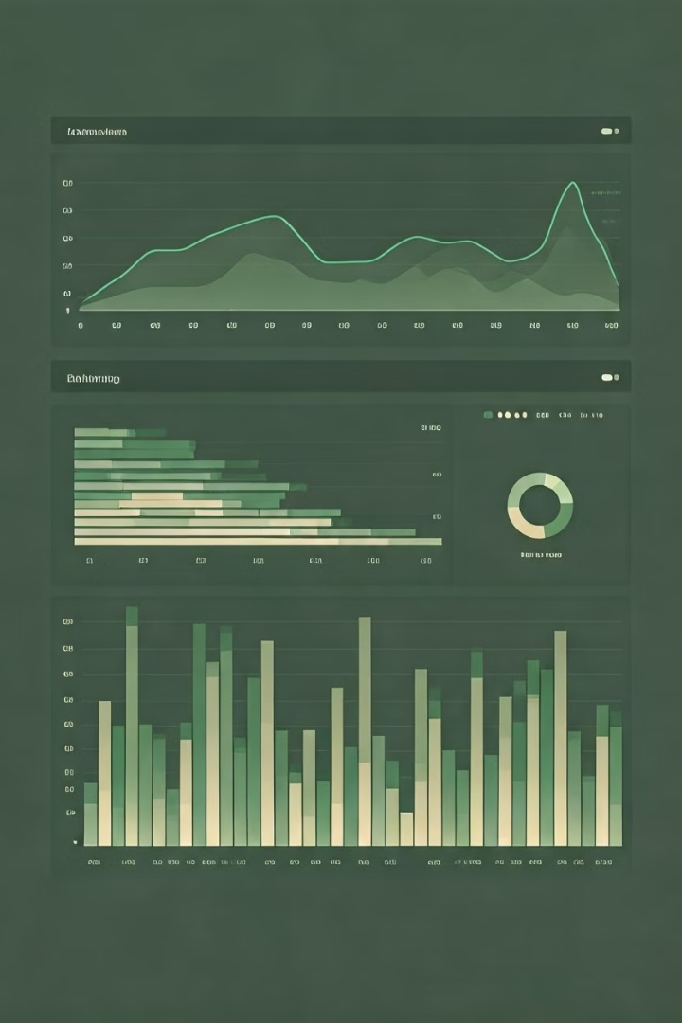
Sección 1
Análisis global del contexto actual
¿Cuál es la situación actual de la producción y el consumo de energía a nivel global?

Slide 5
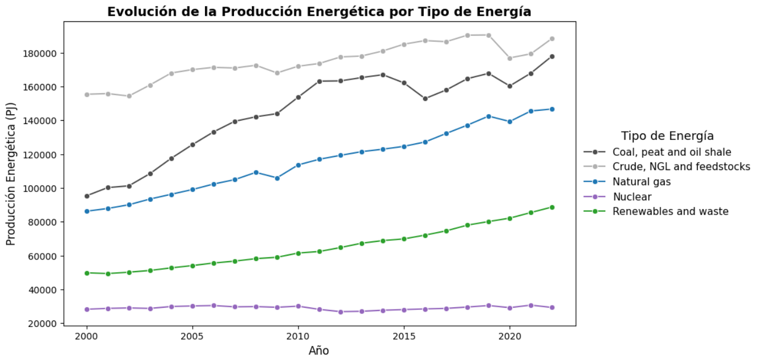
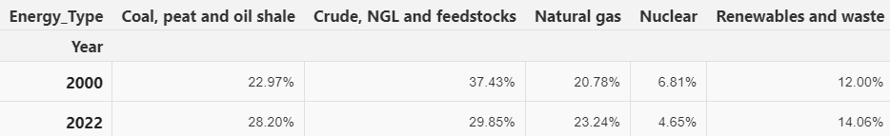

Slide 6
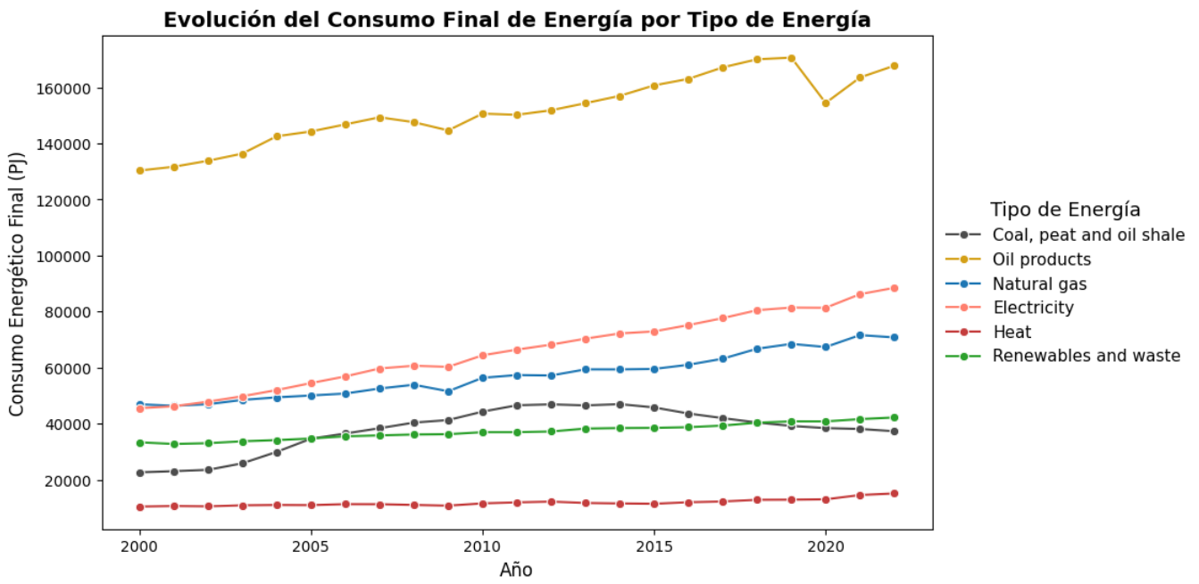
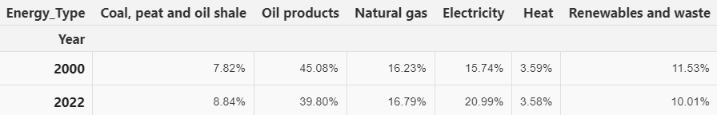

Slide 7
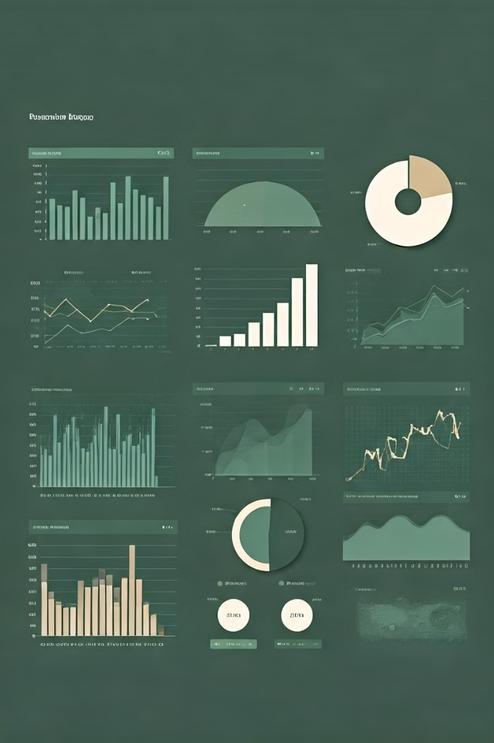
Sección 2
Análisis regional
¿Cuáles son los destinos más prometedores para invertir?

Slide 8
Nota
Para representar a la Unión Europea en el análisis, se incluyeron:
Alemania
Francia
Italia
España
Reino Unido

Slide 9
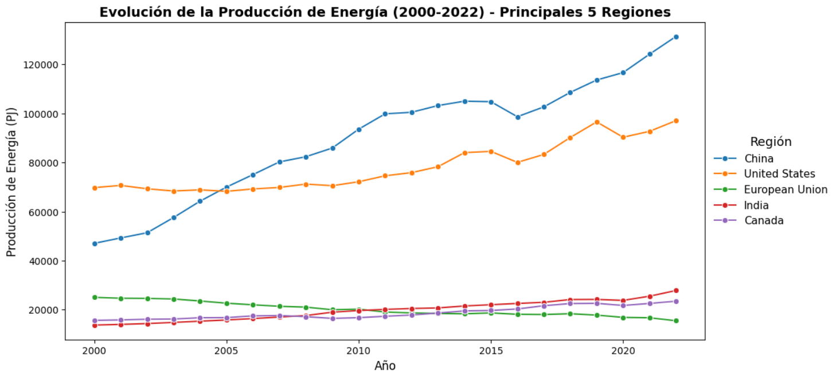

Slide 10
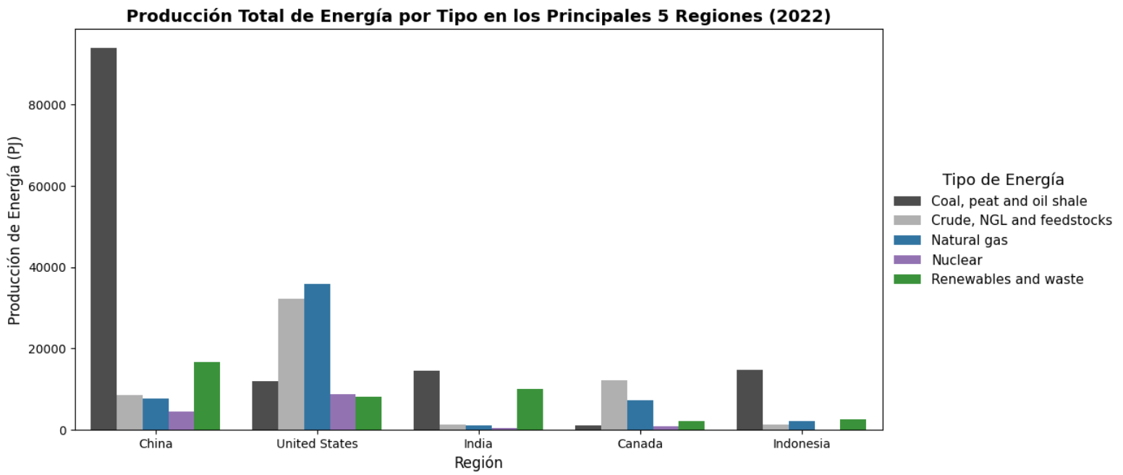

Slide 17
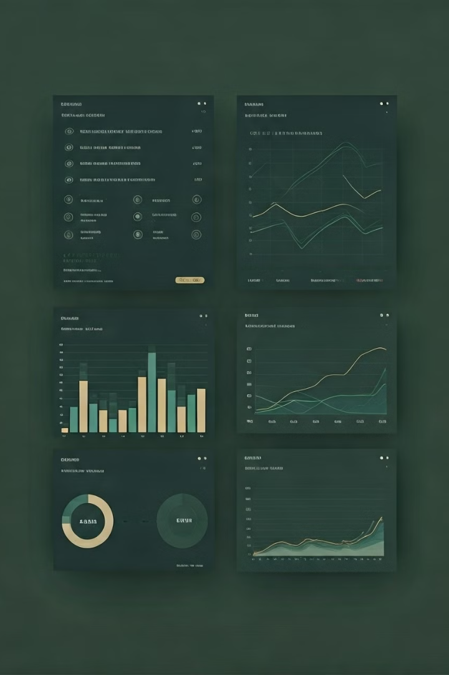
Sección 3
Análisis sectorial
¿En qué sectores específicos resulta más estratégico orientar las inversiones?

Slide 18

Nota
El análisis se centrará en las cinco principales economías del mundo que mejor representan sus respectivas regiones en el contexto energético:
Estados Unidos
Unión Europea
China
India
Brasil

Slide 21
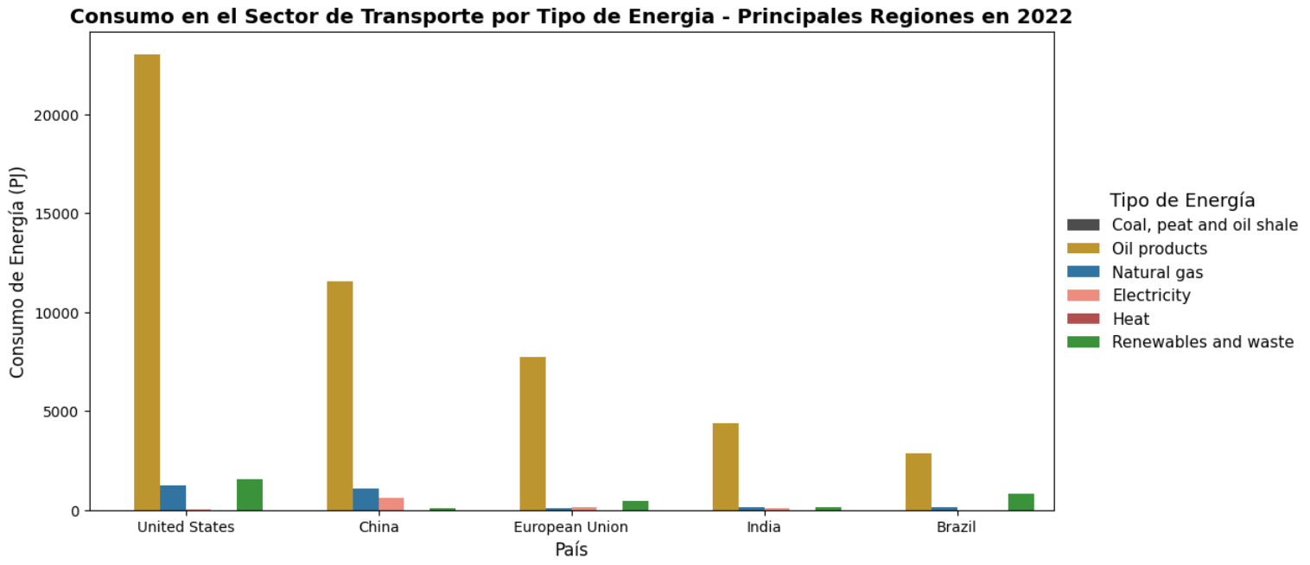

Slide 24
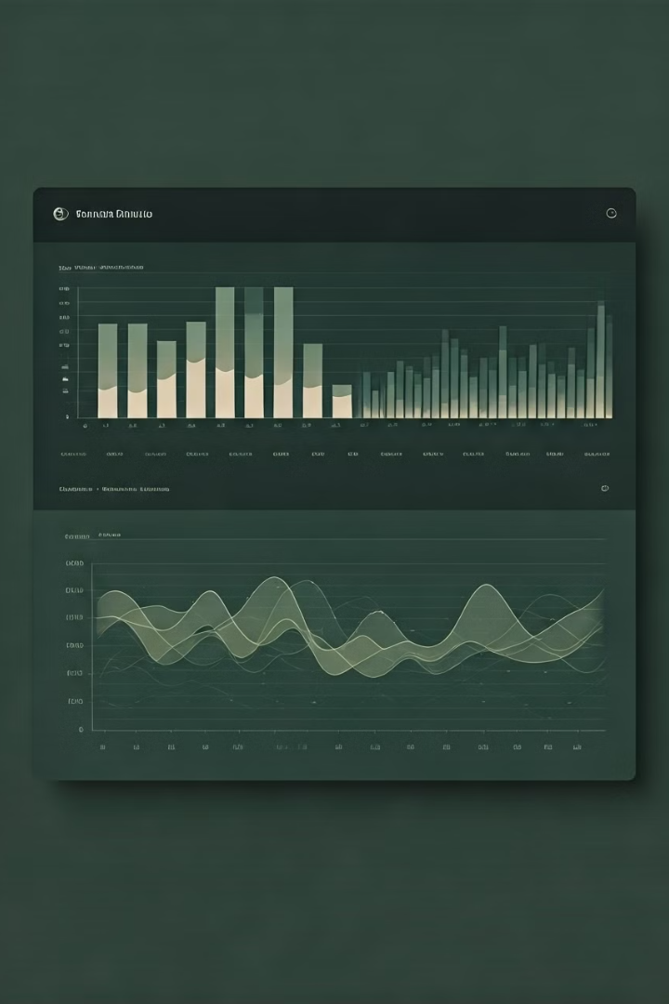
Sección 4
Análisis de flujo de capital
¿Hacia dónde se están dirigiendo los flujos de inversión en la actualidad?

Slide 25
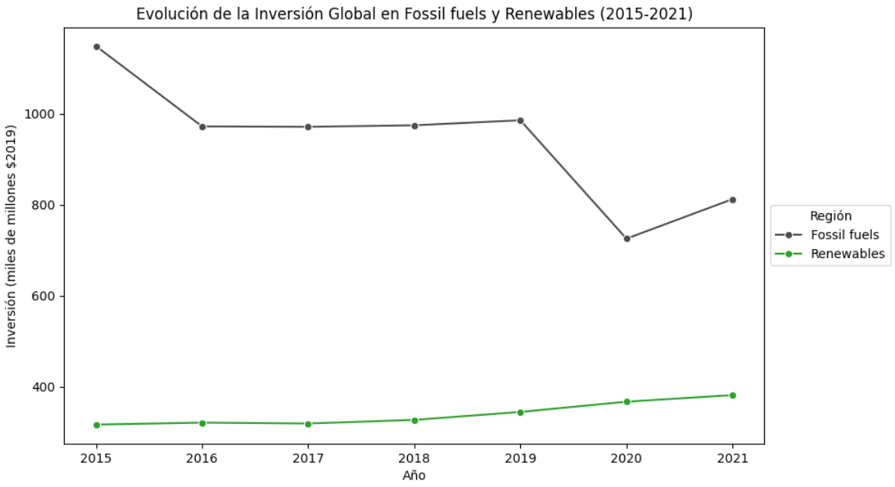

Slide 27
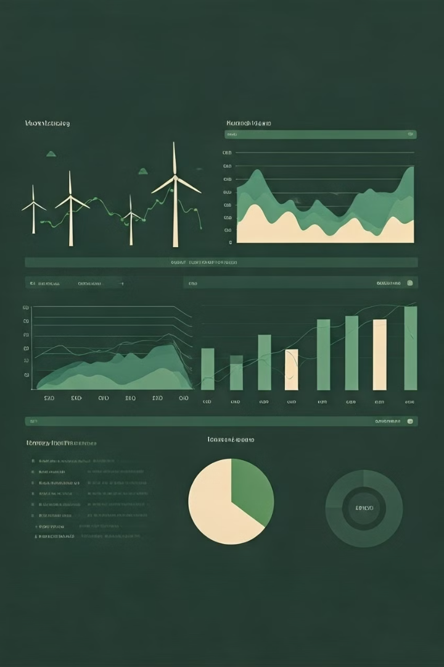
Sección 5
Proyecciones y análisis de costes de generación de energía
¿Qué tipos de energía presentan el mayor potencial de rentabilidad para invertir?

Slide 28
Nota
El análisis se planteará en el siguiente escenario:
APS: Basado en compromisos climáticos anunciados, plantea un escenario más ambicioso y alineado con la descarbonización.

Slide 29
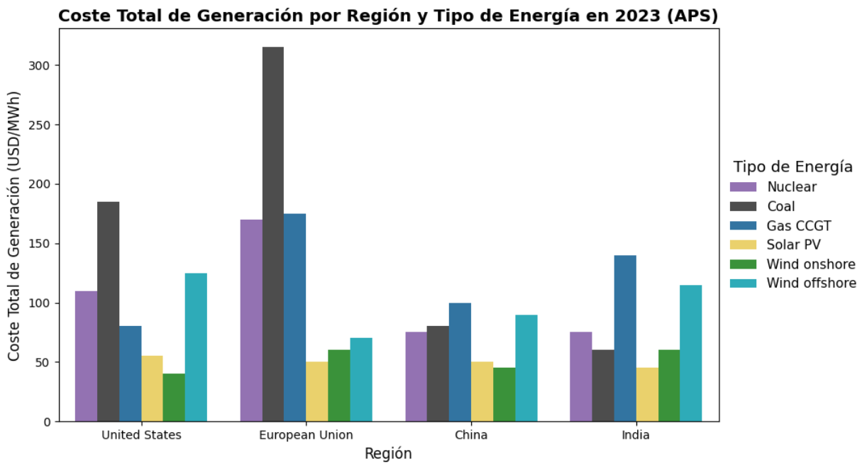

Slide 30
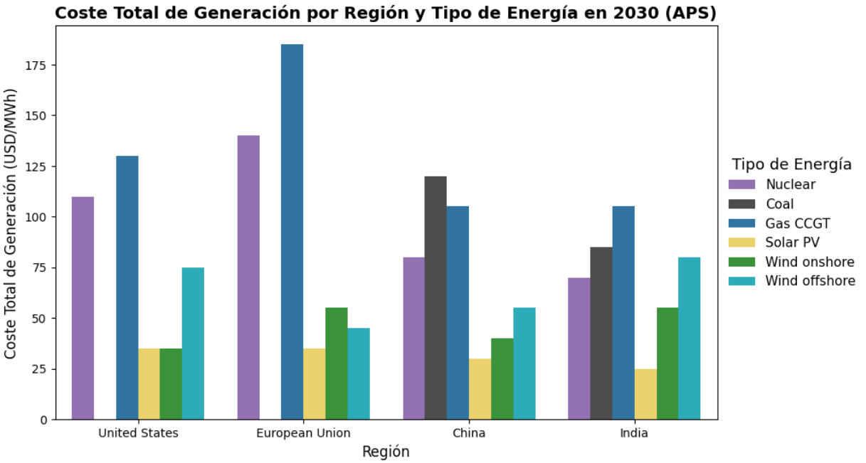

Slide 31
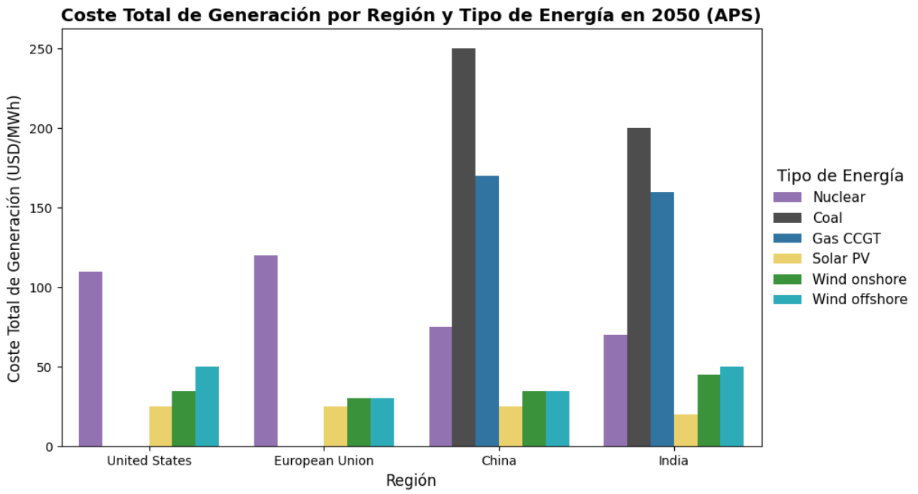

Slide 32

Conclusiones
China
Tipo de inversor: Grandes inversores experimentados, con capacidad de asumir riesgos en un mercado de alta escala y crecimiento.
Energías recomendadas: Energía solar y eólica terrestre a corto plazo; eólica marina a largo plazo.
Sectores de enfoque: Industrial y residencial.
India
Tipo de inversor: Inversores medianos que buscan alto crecimiento en un mercado en desarrollo con menor complejidad regulatoria que China.
Energías recomendadas: Energía solar y eólica terrestre como opciones más viables al corto plazo. También Energía eólica marina en el largo plazo.
Sectores de enfoque: Industrial y residencial.
Unión Europea
Tipo de inversor: Inversores conservadores que priorizan la seguridad en un mercado consolidado.
Energías recomendadas: Energía solar y eólica (dependiendo del país: solar en el sur y eólica en el norte).
Sectores de enfoque: Residencial (a corto plazo) e industrial; oportunidad a mediano plazo en transporte.

Slide 33
¡Muchas Gracias!

